Slide 1
KHOA HỌC DỮ LIỆU Dự Đoán Điểm Thi THPTQG
Sv: Lê Thị Thu Trang
MSSV: K195480106023
GV hướng dẫn: TS. Nguyễn Văn Huy

Slide 2
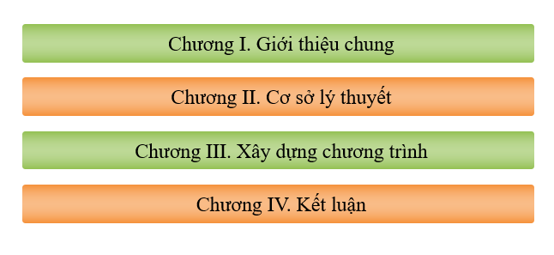
Tổng quát

Slide 3
Chương 1. Giới thiệu chung
1.1. Dự đoán điểm thi là gì?
1.2.Ứng dụng
1.3. Công nghệ
1.4. Tìm hiểu và áp dụng vào bài

Slide 4
Chương 2. Cơ sở dữ liệu
2.1. Xử lý dữ liệu
Lọc nhiễu các giá trị cực đại hoặc cực tiểu
Xóa các ô rỗng
Số hóa dữ liệu

Slide 5
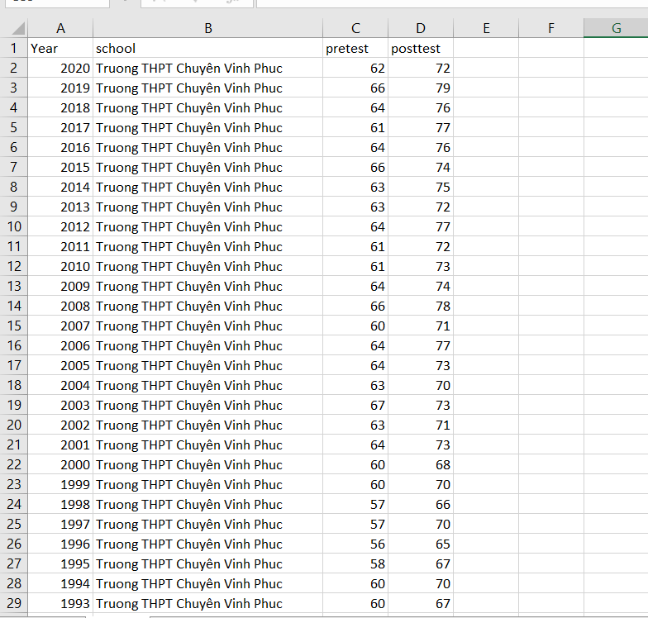

Slide 6
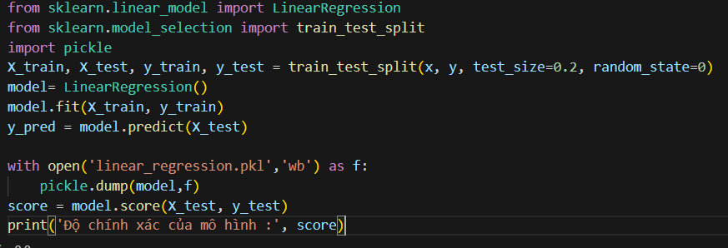
2.2. Model
Mô hình hồi quy tuyến tính LinearRegression
Mô hình hồi quy tuyến tính có ưu điểm về đơn giản, khả năng khảo sát tương quan và hiệu suất ổn định. Tuy nhiên, nó cũng có hạn chế về giới hạn tuyến tính, nhạy cảm với nhiễu và đa cộng tuyến.

Slide 7
Chương 3. Xây dựng chương trình
Đọc dữ liệu từ file csv
Xử lý dữ liệu thiếu
Chuẩn bị dữ liệu đầu vào và đầu ra
Số hóa dữ liệu
Xây dựng và huấn luyện mô hình hồi quy tuyến tính
Dự đoán và lưu mô hình
Đánh giá mô hình
Dự đoán điểm

Slide 8
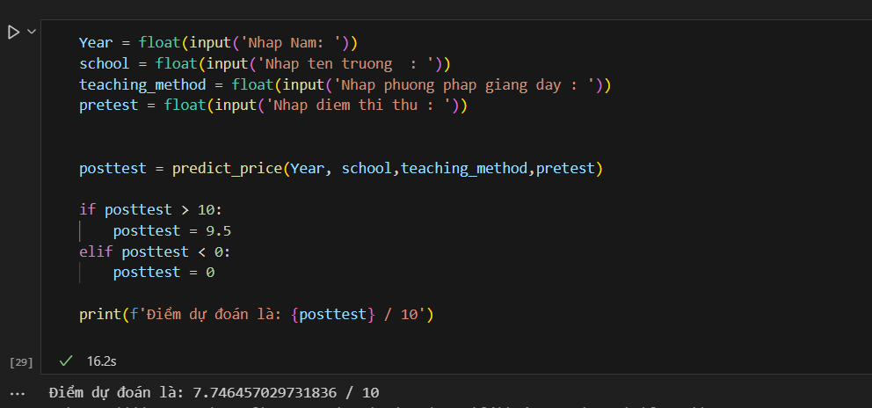
Chương 4. kết luận
Kết quả sau khi chạy chương trình

Slide 9
Chương 4. Kết luận
Ưu điểm:
có các bước tiền xử lý dữ liệu như số hóa dữ liệu dạng số, lọc nhiễu và loại bỏ các ô trống đảm bảo khi huấn luyện mô hình, mô hình ngắn gọc dễ hiểu, tốc độ nhanh
Khuyết điểm:Độ chính xác của mô hình chưa được cao.
Hướng phát triển

Slide 10


